Slide 1
Використано в:
ТОВ
«ДЕСІДО»
АВТОР: Тарас ХАМАРДЮК
ДАТА: 11/12/2018
РОЗРОБКА
ЧИТАЧ
ДАТА
КОНТЕКСТ
ПРОЕКТ: ТОВ «ДЕСІДО»
РЕВІЗІЯ:
ЧОРНОВИЙ
РЕКОМЕНДОВАНО
ВЕРХ
ПРИМІТКИ 1 2 3 4 5 6 7 8 9 10
ПУБЛІКАЦІЯ
Нормативна та законодавча база України
Внутрішні регламенти та інструкції ТОВ «ДЕСІДО»
Виробництво і продаж меблів
Звітна документація
Замовлення
Прибуток
А0
Обладнання і матеріали
Персонал
ВУЗОЛ
НАЗВА Діяльність ТОВ «ДЕСІДО»
НОМЕР 1
СТОР. 1
Notes:
1

Slide 2
Використано в:
ТОВ
«ДЕСІДО»
АВТОР: Тарас ХАМАРДЮК
ДАТА: 11/12/2018
РОЗРОБКА
ЧИТАЧ
ДАТА
КОНТЕКСТ
ПРОЕКТ: ТОВ «ДЕСІДО»
РЕВІЗІЯ: 24/12/2018
ЧОРНОВИЙ
РЕКОМЕНДОВАНО
ВЕРХ
ПРИМІТКИ 1 2 3 4 5 6 7 8 9 10
ПУБЛІКАЦІЯ
Нормативна та законодавча база України
Внутрішні регламенти та інструкції ТОВ «ДЕСІДО»
Виробництво і продаж меблів
Звітна документація
Замовлення
Прибуток
А0
Обладнання і матеріали
Персонал
ВУЗОЛ
НАЗВА Діяльність ТОВ «ДЕСІДО»
НОМЕР 1
СТОР. 1
Notes:
2

Slide 3
Використано в:
ТОВ
«ДЕСІДО»
АВТОР: Тарас ХАМАРДЮК
ДАТА: 11/12/2018
РОЗРОБКА
ЧИТАЧ
ДАТА
КОНТЕКСТ
ПРОЕКТ: ТОВ «ДЕСІДО»
РЕВІЗІЯ: 24/12/2018
ЧОРНОВИЙ
РЕКОМЕНДОВАНО
ВЕРХ
ПРИМІТКИ 1 2 3 4 5 6 7 8 9 10
ПУБЛІКАЦІЯ
ВУЗОЛ
НАЗВА Діяльність ТОВ «ДЕСІДО»
НОМЕР 1
СТОР. 1

Slide 4
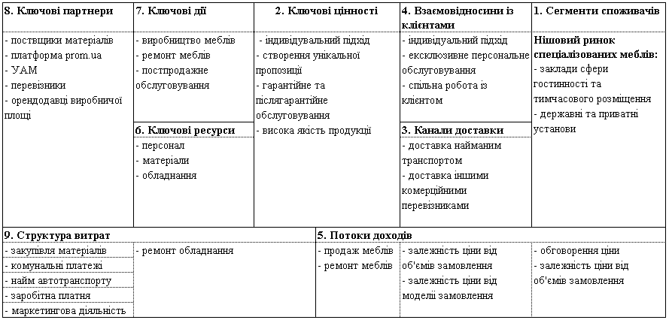

Slide 5
Использовано
для:
«Коммунальное
кладбище»
АВТОР: Тарас ХАМАРДЮК
ДАТА: 01/01/2021
РАЗРАБОТКА
ЧИТАТЕЛЬ
ДАТА
КОНТЕКСТ
ПРОЕКТ: Коммунальное
кладбище
РЕВИЗИЯ:
ЧЕРНОВОЙ
РЕКОМЕНДОВАНО
ВЕРХ
ПРИМЕЧАНИЯ 1 2 3 4 5 6 7 8 9 10
ПУБЛИКАЦИЯ
Нормативная и законодательная база Украины
Внутренние регламенты и инструкции «Коммунального кладбища»
Предоставление ритуально-похоронных услуг
Отчетная документация
Заказ
Прибыль
А0
Инвентарь, оборудование и материалы
Персонал
УЗЕЛ
НАЗВАНИЕ Деятельность КП «Коммунальное кладбище»
НОМЕР 1
СТР. 1
Notes:
5

